Slide 1

泄放电路

Slide 2

安全管理：
碰撞保护
高压互锁
开盖检测
主动泄放
被动泄放

Slide 3
主动泄放：
驱动电机控制器等转换电路中含有主动泄放回路，当检测到车辆发生较大碰撞、或高压回路中某处接插件存在拔开状态、或含有高压的高压电控产品存在开盖情况，主动放电回路5秒内把预充电容电压降低到≤60V。，迅速释放危险电能，最大限度保证人员安全。
被动泄放：
在含有主动泄放的同时，驱动电机控制器、空调驱动控制器等内部含有高压的高压电控产品内可能会含有有被动泄放回路，2分钟内把预充电容电压降低到≤60V，被动泄放做为主动泄放失效的二重保护。

Slide 4
高压互锁包括结构互锁和功能互锁：
结构互锁：唐的主要高压接插件均带有互锁回路，当其中某个接插件被带电断开时，动力电池管理便会检测到高压互锁回路存在断路，为保护人员安全，将立即进行报警并断开主高压回路电气连接，同时激活主动泄放。
功能互锁：当车辆在进行充电或插上充电枪时，唐的高压电控系统会限制整车不能通过自身驱动系统驱动，以防止可能发生的线束拖拽或安全事故

Slide 5
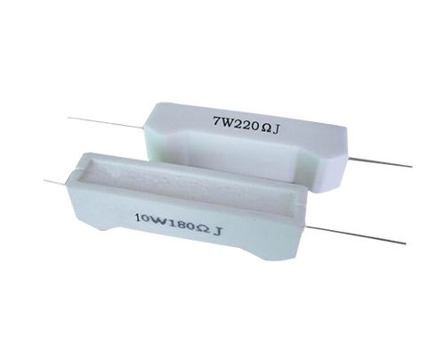
泄放电阻：
电路中，在储能元器件两端并联一只电阻器给储能元件提供一个小号能量的通路，使电路安全。这个电阻就叫泄放电阻
注：储能元件如电容器，电感器，工作与开关状态的MOS管等

Slide 6
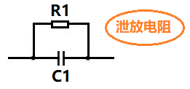
泄放电阻电路基本形态是一只电容器两端并联一只阻值比较大的电阻器，电路中的电阻R1就是泄放电阻。
当电路通电后正常工作时，泄放电阻基本上不起作用，它只在电路断电后的很短时间起快速泄放电容C1残留电荷的作用，这就是泄放电阻的工作特点

Slide 7
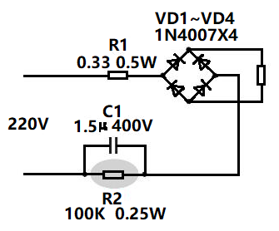
电容降压电路中泄放电阻电路：
电路中R是限流电阻，R2是电容C1的泄放电阻，C1是降压电容，VD1-VD4是桥式整流二极管，RL是整流电路的负载电阻。
在电路通电时，由于R2的阻值远大于降压电容C1的容抗，所以R2相对于开路，在电路中不起作用。 在电路断电后，C1中的残留电荷通过R2所构成的回路放掉，达到泄放C1残留电荷的目的。

Slide 8
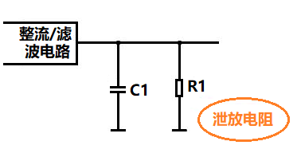
滤波电容两端的泄放电阻电路：
电路中C1是电子管放大器电源滤波电容，整流，滤波电路输出的直流工作电压达到300V以上，R1是电容C1的泄放电阻。
电路在接通状态时，R1不起作用，只是消耗一部分电能。在电路断电后，电容C1储存的电荷通C1通过电阻R1回路放电，迅速放掉C1内部的电荷，使整机电路不带电，以方便电路的检修和调试。
另外提高整流，滤波电路直流输出电压的稳定性。整流，滤波电路输出端的电压会随负载的大小变化而变化，加入泄放电阻就可以使其变化量减小。

Slide 9
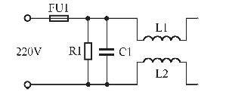
电源电路中X电容的泄放电阻电路：
电路中C1是X电容器，用来一只高频差模干扰成分，R1则是泄放电阻，FU1是熔断器，L1和L2是差模电感，用来一只高频差模干扰成分。
在电路断电后，C1中残留的电荷通过电阻R1放电，以保证拔掉电源插头的1-2S后不带电。

Slide 10
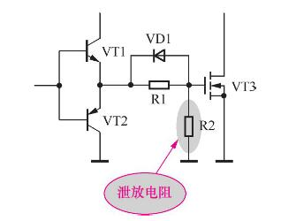
MOS管栅极泄放电阻电路：
MOS管栅极泄放电阻电路，电路中的R2为泄放电阻，它接在MOS管VT3栅极之与源极之间
电路中的MOS管VT3工作在开关状态下，VT1和VT2管轮流导通，使得MOS管VT3的栅极等效电容处于充电，放电的交替状态。如果电路断电时正好是VT3栅极等效电容为充满电状态，由于电路已断电，这样VT1和VT2管截止,VT2管栅极等效电容所充电荷没有放电回路，使VT3管栅极电场仍能够保持较长时间，如果这时再次开机通电，VT1和VT2管正常的激励信号还没有建立起来，而MOS管VT3漏极工作电压迅速得到，这样会使VT3管产生巨大的不受控制的漏极电流，烧坏VT3。
在MOS管VT3栅极与源极之间接入一直泄放电阻R2之后，VT3管栅极等效电容内部存储的电荷通过R2回路迅速放电，避免上述现象的出现，达到了防止烧坏MOS管VT3的目的。

